Slide 1
ПРЕЗЕНТАЦИЯ ГЕОМЕТРИЧЕСКИЕ ФИГУРЫ В СТИХАХ И КАРТИНКАХ
Подготовила
воспитатель группы №6
ГБДОУ детский сад № 69 Выборгского района СПб
Завьялова Н.А.
2015

Slide 2
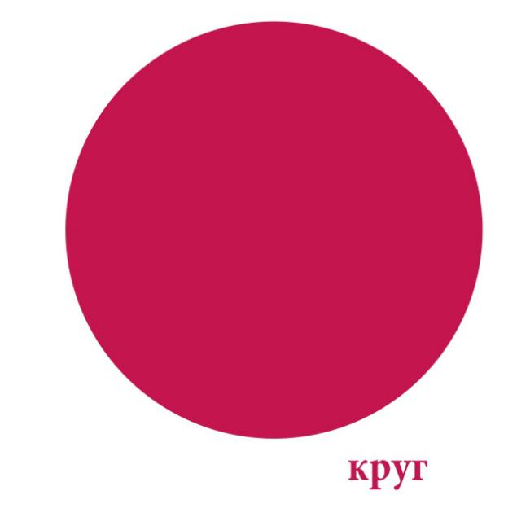
Геометрическая фигура – круг

Slide 3
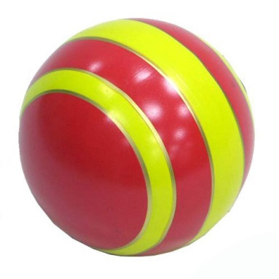
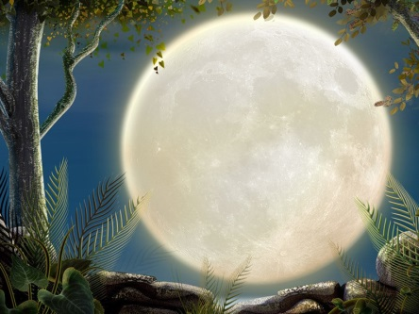
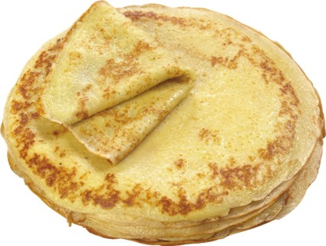
Круглый круг похож на мячик
Он по небу солнцем
скачет
Круглый словно диск луны
Как бабулины блины

Slide 4
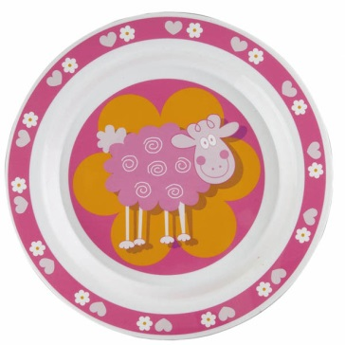
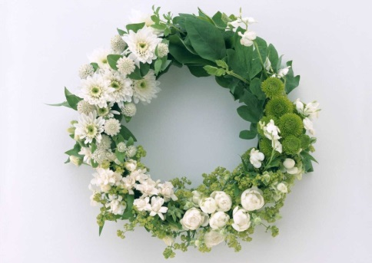
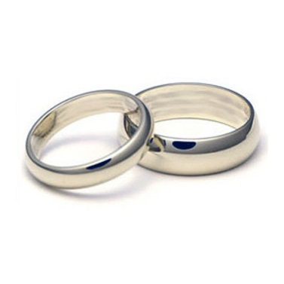
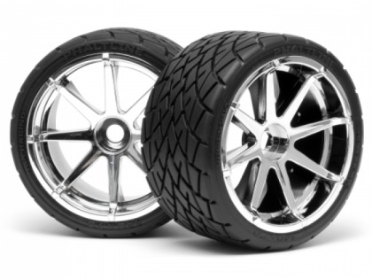
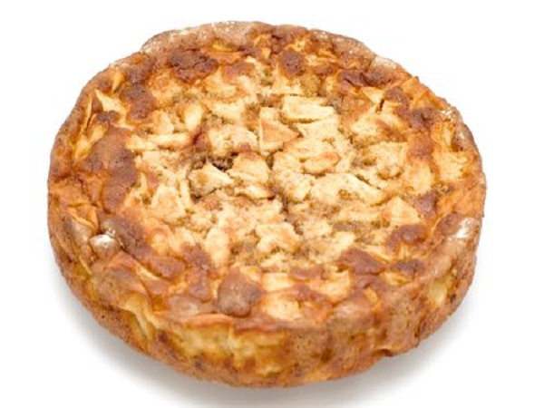
Как тарелка,
Как венок,
Как весёлый колобок,
Как колёса,
Как колечки,
Как пирог из тёплой печки!

Slide 6
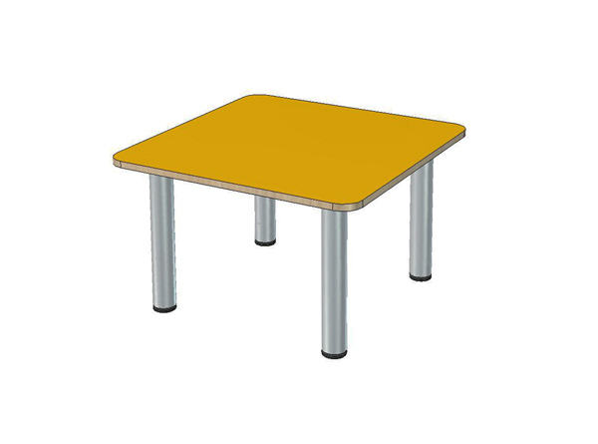
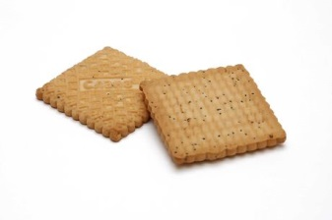
Словно стол стоит квадрат,
Он гостям обычно рад.
Он квадратное печенье
Положил для угощенья.

Slide 7
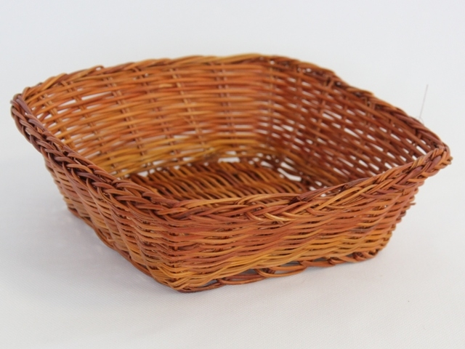
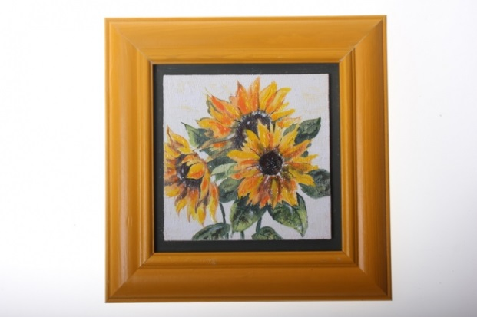
Он – квадратная корзина
И квадратная картина.
Все четыре стороны
У квадратика равны.

Slide 8
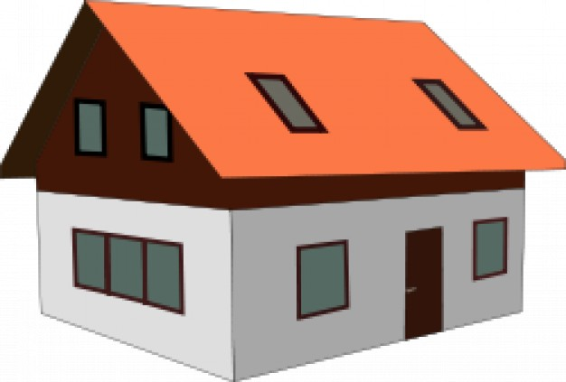
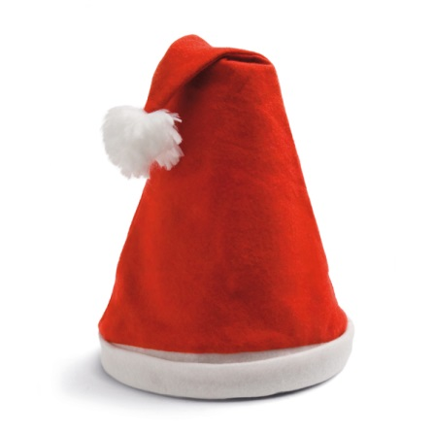
Геометрическая фигура – треугольник
Треугольник, треугольник
Угловатый своевольник.
Он похож на крышу дома
И на шапочку у гнома.

Slide 9
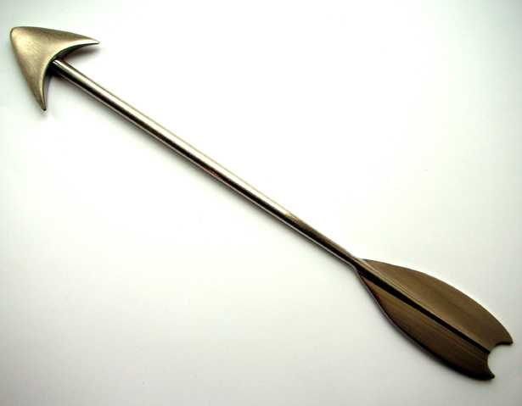
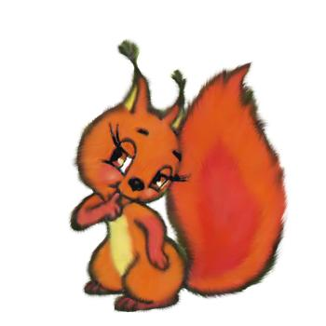
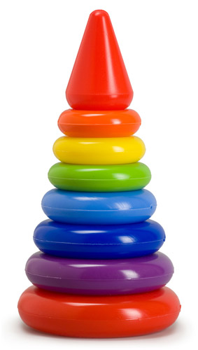
И на острый кончик стрелки
И на ушки рыжей белки.
Угловатый очень с виду
Он похож на пирамиду!

Slide 10
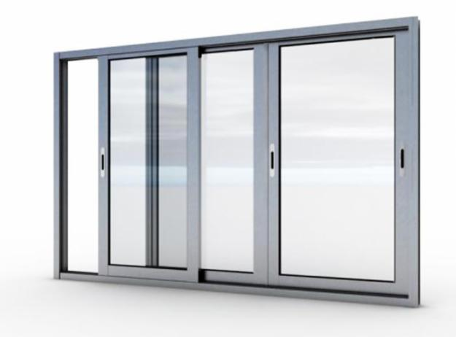
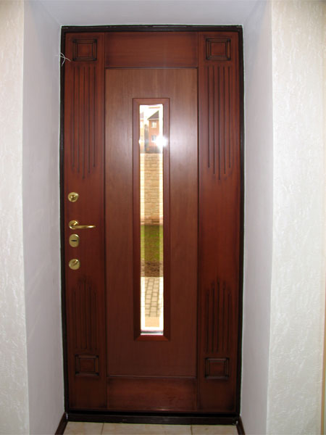
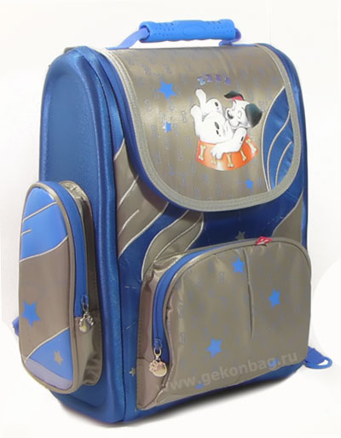
Геометрическая фигура – прямоугольник
Как окно прямоугольник,
Он похож на дверь,
На книжки
И на ранец у мальчишки.

Slide 11
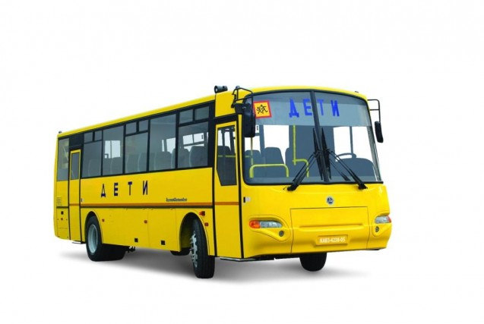
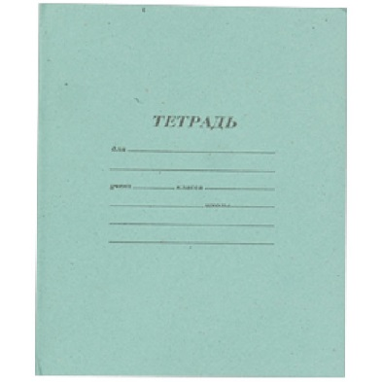
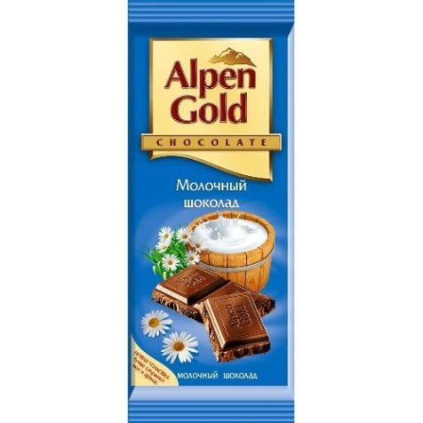
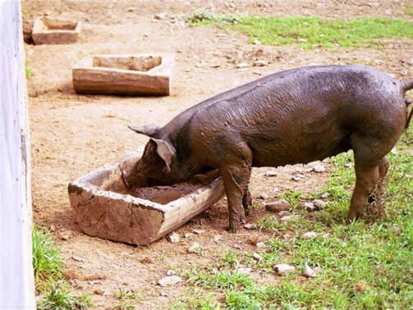
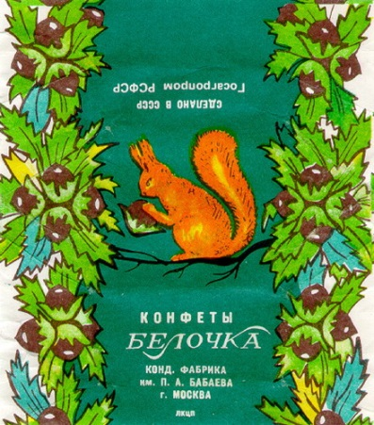
На автобус,
На тетрадку,
На большую шоколадку.
На корыто поросёнка
И на фантик у ребёнка.

Slide 12
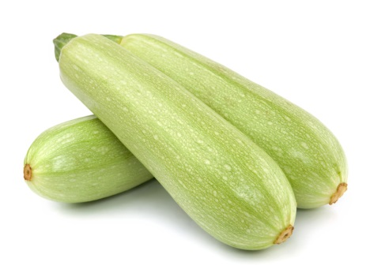
Геометрическая фигура – овал
С высоты кружок упал,
Он теперь не круг – овал!
Он овальный, как жучок,
Он похож на кабачок,

Slide 13
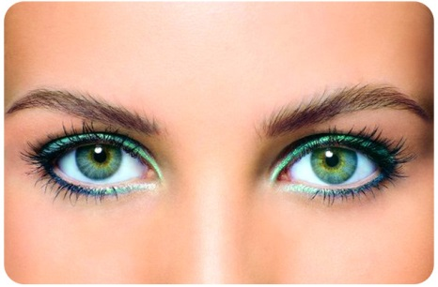
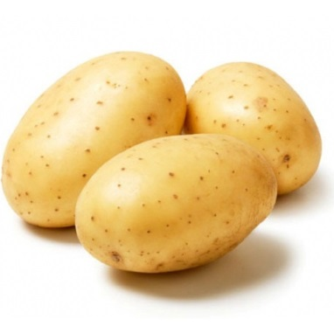
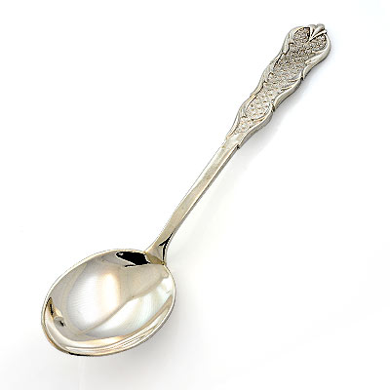
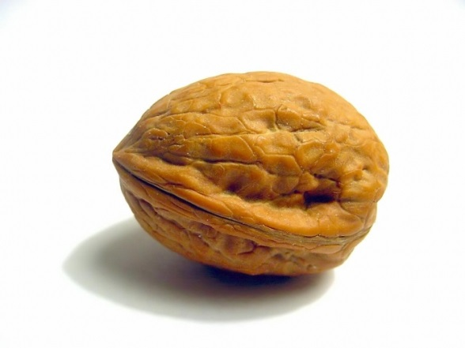
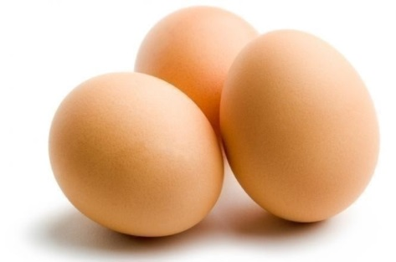
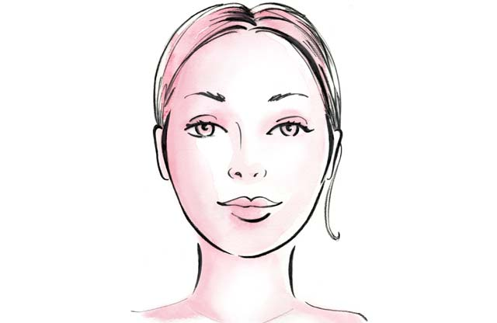
На глаза
И на картошку,
А ещё похож на ложку,
На орех
И на яйцо,
На овальное лицо..

Slide 14
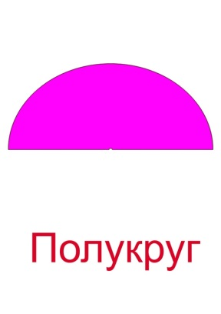
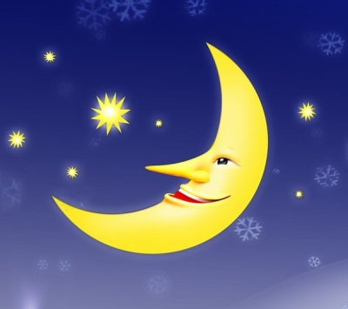
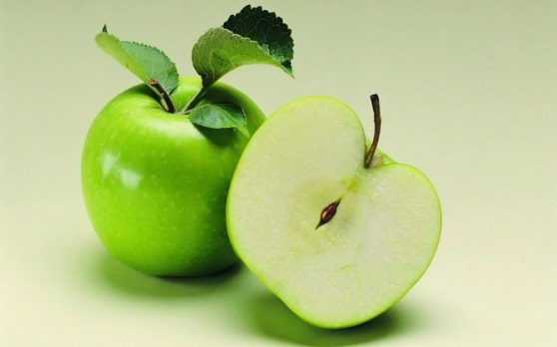
Геометрическая фигура – полукруг
Если круг разломишь вдруг,
То получишь
Это месяц в облаках
И пол-яблока в руках.

Slide 15
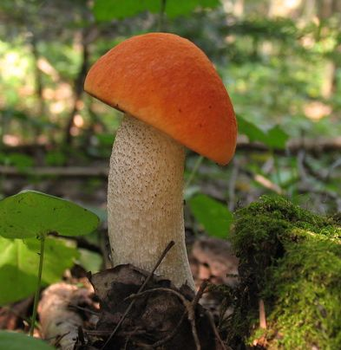
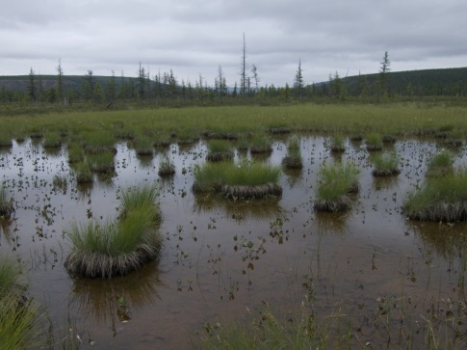
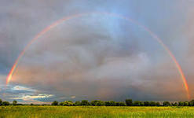
Это шляпка у грибочка,
На болоте мокром кочка.
Разноцветным полукругом
Встала радуга над лугом.

Slide 16
конец

